Slide 1


Slide 2

Journée d'actualité CEIPI du 15 mai 2020
Droit d’auteur sur les arts appliqués
/ Dessins & modèles
Pierre Massot

Slide 3
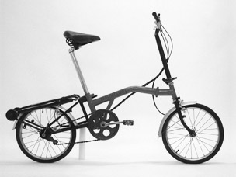
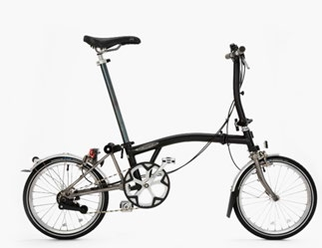
L’affaire Brompton
Les faits:
1975 : M. Andrew Ritchie (alias M. SI) conçoit dans son appartement un vélo pliable qu’il dénomme « Brompton »
1981 : il reçoit la 1ère commande de vélos « Brompton » qu’il fait fabriquer par Brompton Ltd
1987 : nouvelle évolution du modèle
1975
1981
1987

Slide 4
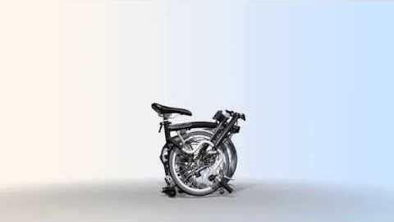
Une invention géniale !

Slide 5
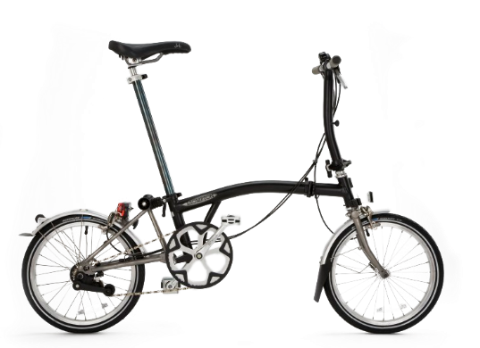
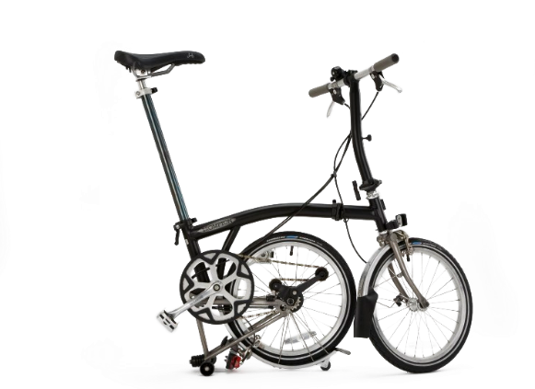
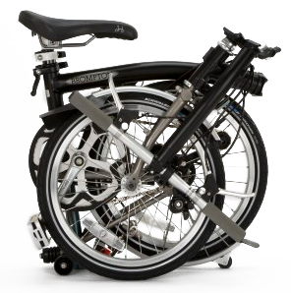
Une invention géniale !

Slide 6
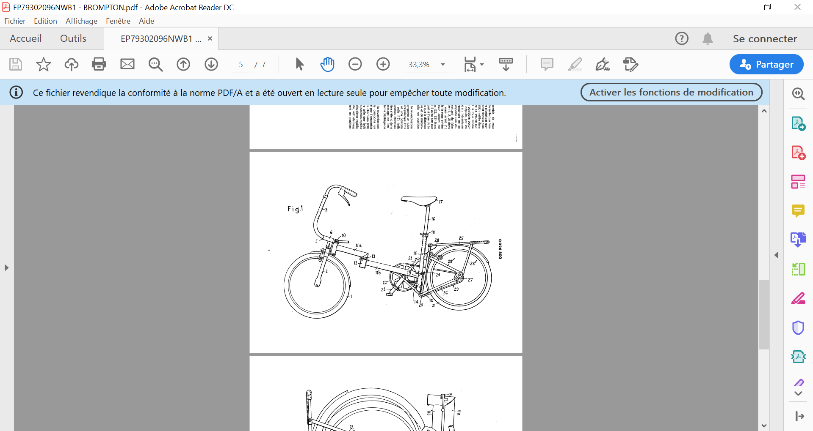
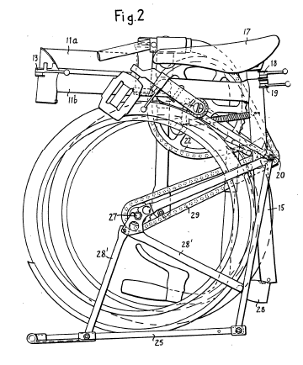
Le brevet EP 0 026 800
3/10/1979 : dépôt d’une demande de brevet européen par Brompton Bicycle Ltd sur un vélo se caractérisant notamment en ce que le cadre principal comprend (i) un moyen de pivotement permettant à la roue arrière de pivoter de sorte que, en position pliée, son essieu soit situé sous le cadre du vélo et (ii) un moyen de pivotement permettant à la roue avant d’être repliée le long de ladite roue arrière lorsque la roue arrière est elle-même repliée

Slide 7
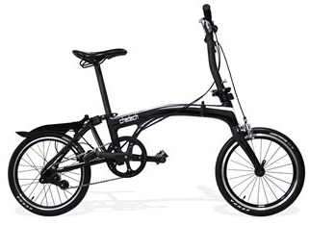
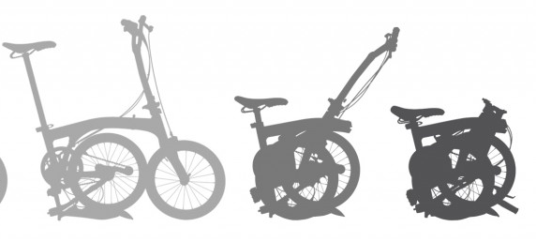
Les actes de copie litigieux
2017: la société coréenne GET 2GET propose, via notamment son site www.chedech.com, un vélo pliable, reprenant lui aussi trois positions et ayant une apparence similaire au vélo « Brompton » :

Slide 8
La procédure belge
21 novembre 2017 : Brompton Bicycle Ltd et M. Ritchie engagent une procédure devant le Tribunal de l’entreprise de Liège pour contrefaçon de droits d’auteur portant sur le modèle de vélo « Brompton »

Slide 9
Les questions préjudicielles
18 décembre 2018 : le Tribunal de Liège décide de poser les questions préjudicielles suivantes:
1) Le droit de l’Union doit-il être interprété comme excluant de la protection par le droit d’auteur les œuvres dont la forme est nécessaire pour aboutir à un résultat technique ?
2) Afin d’apprécier le caractère nécessaire d’une forme pour aboutir à un résultat technique, faut-il avoir égard aux critères suivants :
– L’existence d’autres formes possibles permettant d’aboutir au même résultat technique ?
– L’efficacité de la forme pour aboutir audit résultat ?
– La volonté du prétendu contrefacteur d’aboutir à ce résultat ?
– L’existence d’un brevet antérieur, aujourd’hui expiré, sur le procédé permettant d’aboutir au résultat technique recherché ?

Slide 10
Les conclusions de l’avocat général M. Manuel Campos Sánchez-Bordona du 6 février 2020
Des conclusions programmatiques visant à définir un équilibre ente les DPI :
Cumul & équilibre : « Le principe du cumul en vigueur ne devrait pas entraîner une protection démesurée du droit d’auteur, qui serait préjudiciable à l’intérêt public »
L’interprétation de l’arrêt Cofemel :
  Le cumul est possible mais doit rester limité
  Le rejet du critère de l’esthétique: « L’un des apports importants de l’arrêt Cofemel est qu’il ne permet pas de lier l’originalité de la prétendue « œuvre » […] à ses éléments esthétiques. La Cour a exclu que l’esthétique puisse être invoquée en tant que motif de protection d’un modèle au titre du droit d’auteur »

Slide 11
Proposition de réponse à la 1ère question
Le droit d’auteur ne protège pas « les créations de produits ayant une application industrielle dont la forme est déterminée exclusivement par leur fonction technique »
Pour qu’une œuvre soit considérée comme imposée par sa fonction technique, 2 conditions doivent être réunies :
  sa forme doit être exclusivement dictée par cette fonction technique
  la fonction technique doit être un facteur déterminant de cette forme

Slide 12
Proposition de réponse à la 2ème question
Pour apprécier le caractère fonctionnel d’une œuvre, il faut tenir compte de « toutes les circonstances objectives pertinentes » !
Quels sont ces facteurs pertinents ?
l’existence d’un brevet portant sur le même produit
la multiplicité des formes n’est pas en soi un critère déterminant, elle constitue « un élément permettant de reconnaître que la création intellectuelle dispose d’une marge pour aboutir au même résultat technique »
la volonté d’obtenir un résultat technique peut être prise en considération lors de l’appréciation de la relation entre la forme et la fonctionnalité

Slide 13
Conclusion sur l’affaire Brompton
  1/ Ce qui est clair : le principe du cumul partiel
  2/ Ce qui semble clair : l’originalité, seul critère de protection du droit d’auteur
  3/ Ce qui l’est moins : qu’est-ce que l’originalité ? Qu‘est-ce que des choix créatifs ? L’esthétique est-il banni de l’appréciation de l’originalité? Quel est le degré d’originalité exigé ? L’incidence exacte de la multiplicité des formes ? L’intention du créateur pour apprécier la fonctionnalité seulement ?
  4/ Ce qui n’est pas clair du tout : l’étendue du cumul !

Slide 14
Appréciation du caractère individuel
Les affaires Porsche & Volkswagen
Des affaires à n‘y rien comprendre ?

Slide 15
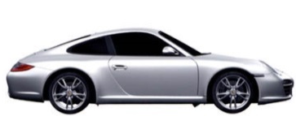
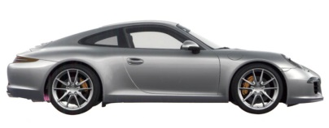
L’affaire de la série 991
TUE, 3e ch., 6 juin 2019, aff. T-209/18, Porsche c/ EUIPO et Autec : annulation du DMC 001230593 du 20 août 2010 (série 991) pour défaut de caractère individuel au regard du DMC 000735428 du 5 juin 2007 (série 997)

Slide 16
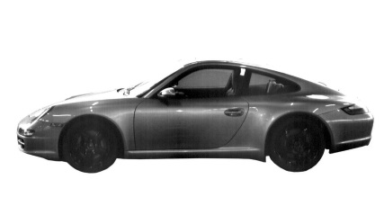
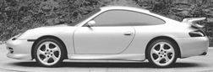
L’affaire de la série 997
TUE, 3e ch., 6 juin 2019, aff. T-210/18, Porsche c/ EUIPO et Autec : annulation du DMC 000198387 du 2 juillet 2004 (série 997) pour défaut de caractère individuel au regard du modèle de la série 996 divulgué en 1997

Slide 17
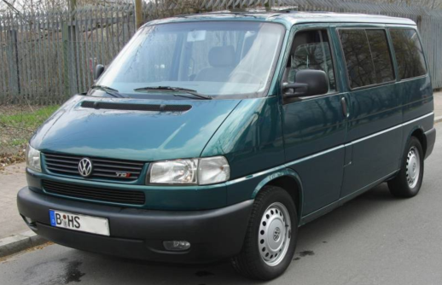
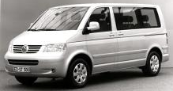
L’affaire du bus VOLKSWAGEN
TUE, 8e ch., 6 juin 2019, aff. T‑43/18, Rietze GmbH & Co. KG c/ EUIPO, Volkswagen AG : rejet de la demande de nullité du DMC 000005467 du 1er avril 2003 (VW Bus T5) au motif qu’il a un caractère individuel au regard du VW Bus T 4 GP de 1996

Slide 18
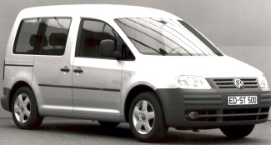
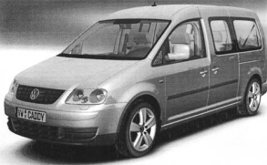
L’affaire Caddy Maxi
TUE, 8e ch., 6 juin 2019, aff. T-191/18 et T-192/18, Rietze GmbH & Co. KG c/ EUIPO, Volkswagen AG : rejet de la demande de nullité du DMC 762851 du 23 juillet 2007 (VW Caddy Maxi) au motif qu’il a un caractère individuel au regard du DMC 49895 du 7 juillet 2003 (VW Caddy (2K) Life)

Slide 19
Pour essayer de comprendre
Il faut faire une plongée dans le design automobile et dans le droit des dessins et modèles!

Slide 20
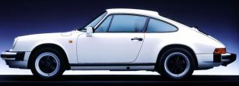
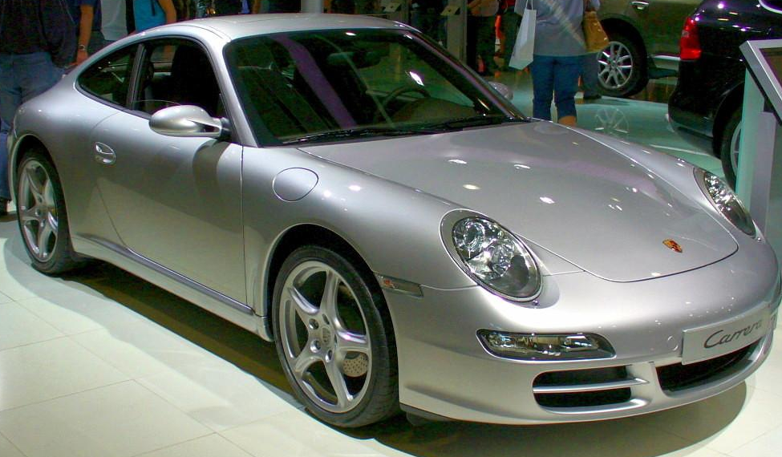
L’affaire de la série 991 de la Porsche 911
1963: présentation de la mythique 911 (appelée initialement 901)
2004: après différentes évolutions, Porsche présente la génération type 997
911 type 997

Slide 21
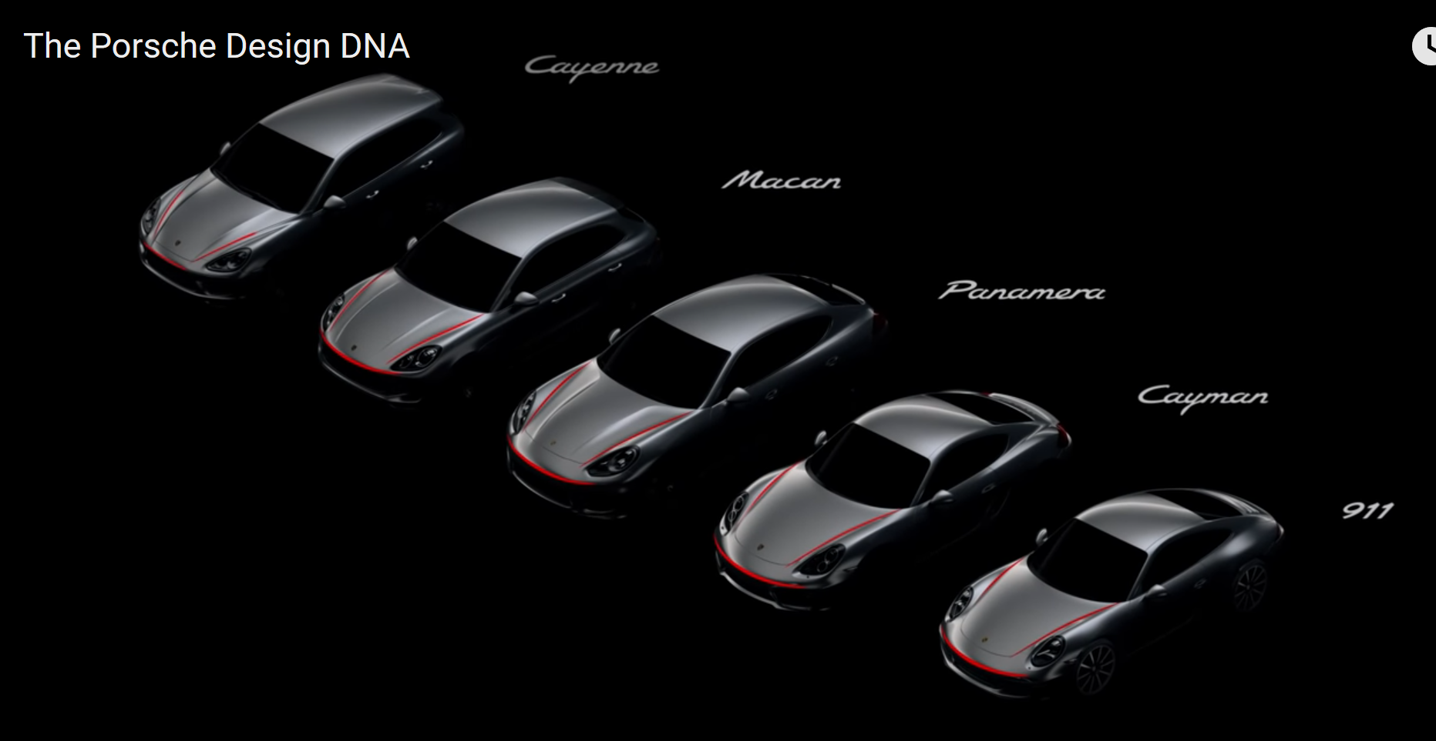
Les contraintes marketing: l’ADN de Porsche
The Porsche Design DNA
https://youtu.be/PKeKql1AYNY

Slide 22
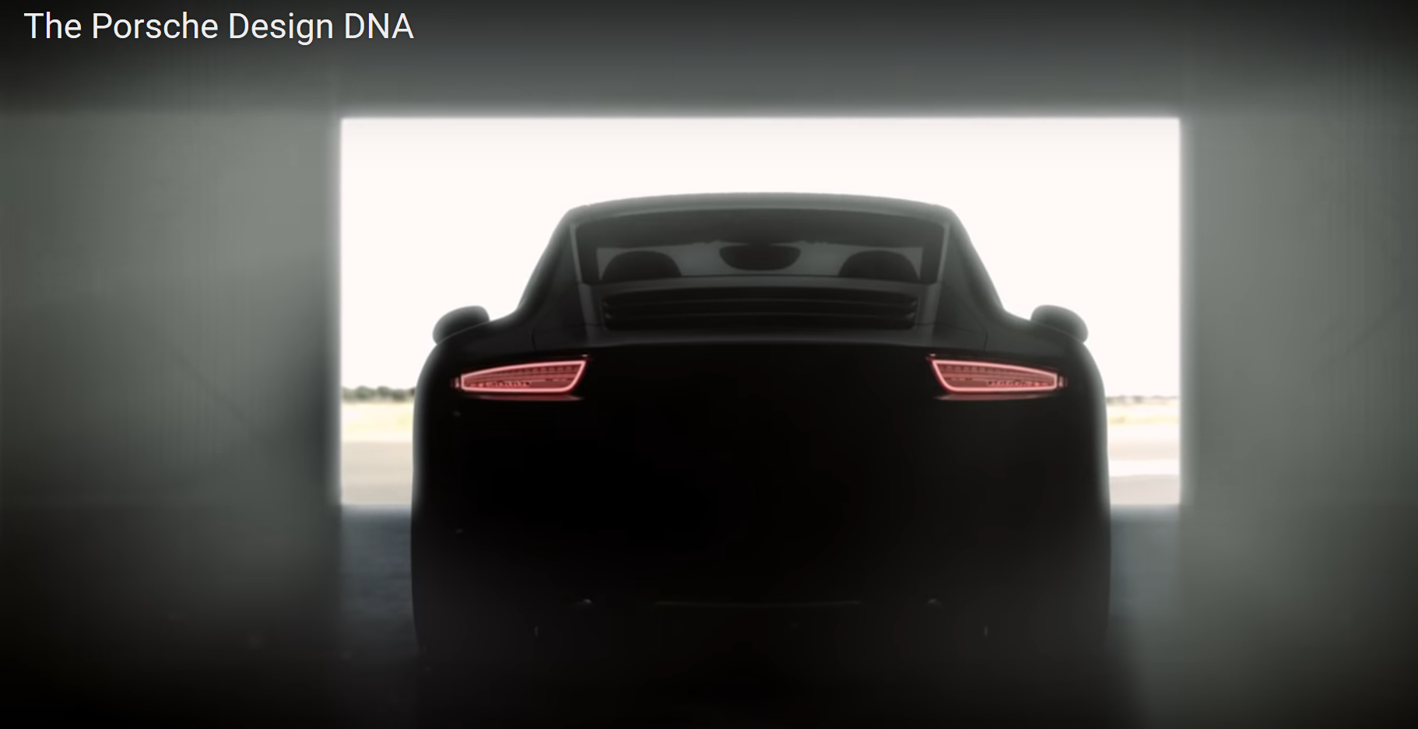
Comment faire évoluer un design en conservant son ADN
The Porsche Design DNA
https://youtu.be/PKeKql1AYNY

Slide 23
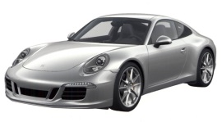
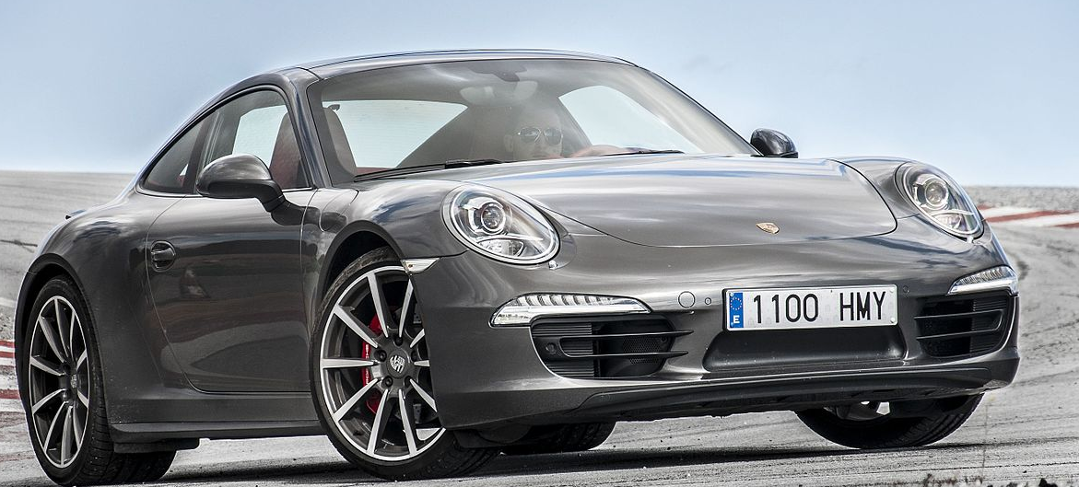
Le modèle déposé par Porsche
20 août 2010: Porsche AG dépose le DMC suivant correspondant au modèle de la série 991 ; ce modèle est enregistré le même jour sous le numéro 001230593 :
2011: présentation à Francfort la série 991, 7ème génération de 911

Slide 24
Qu’en pense la presse spécialisée?
« Comme à l'accoutumée, la Porsche 911 a choisi de se renouveler sans chambouler son esthétique intemporelle » (AUTOMOBILE MAGAZINE, Faussement conservatrice)
« Si rien ne frappe au premier abord, on s'aperçoit lorsqu'on les met côte à côte que la type 991 change sensiblement de proportions par rapport à sa devancière. Par ailleurs, si l'on peut se méprendre en l'observant de face, Porsche a gratifié la nouvelle venue de jolis feux arrière effilés inspirés de la 918 » (Karine Deschamps, Francfort 2011 : Porsche 911 (type 991) Que tout change pour que rien ne change, telle pourrait être la devise de la Porsche 911, AUTONEWS, 16 septembre 2011)

Slide 25
Et les amoureux de la marque?!
« La nouvelle Porsche 911 marque une évolution, plus qu'une révolution des lignes de la génération précédente. Et c'est tant mieux ! La proue reprend les fameux yeux de batracien, qui semblent toutefois être plus écarquillés que par le passé. En revanche, cette nouvelle version met en avant un bouclier plus expressif et plus enveloppant qu'il ne l'était par le passé, en particulier sur les versions Carrera. En outre, la nouvelle Porsche 911 met en avant un empattement rallongé de manière significative, puisqu'il progresse de 10 cm et qu'il s'accompagne d'une plus faible hauteur de pavillon. L'ensemble paraît plus ramassé et plus dynamique, malgré la présence de rétroviseurs moins "sexy" que par le passé. La plus grosse évolution touche la poupe. Pas tant le style général, qui conserve ce "rebondi" caractéristique. Mais en y apportant un oeil attentif, on remarque la présence d'un bouclier plus travaillé, d'une grille de refroidissement réhaussé et surtout de feux aplatis et étirés, inspirés de la 918 Spyder »
Rédaction TURBO, Salon Francfort 2011 : nouvelle Porsche 911 (type 991)

Slide 26
Et qu’en dit Porsche??
« Avec sa silhouette étirée, ses surfaces tendues et le souci du détail qui la caractérise, la Porsche 911 septième du nom reste fidèle à l’héritage 911 et impose une fois de plus de nouvelles références en matière de design automobile »
Source: www.porsche.com

Slide 27
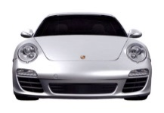
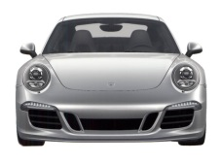
La demande de nullité du modèle 991
8 juillet 2014: Autec AG demande la nullité du DMC correspondant au modèle de la série 991 au motif qu’il ne se distingue pas sensiblement du DMC 000735428 déposé le 5/6/2007 correspondant à celui de la série 997 :
Série 997
Série 991

Slide 28
Série 997
Série 991

Slide 29
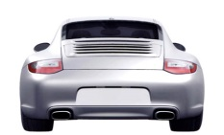
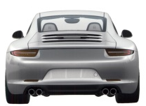
Série 997
Série 991

Slide 30
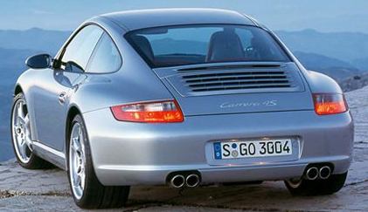
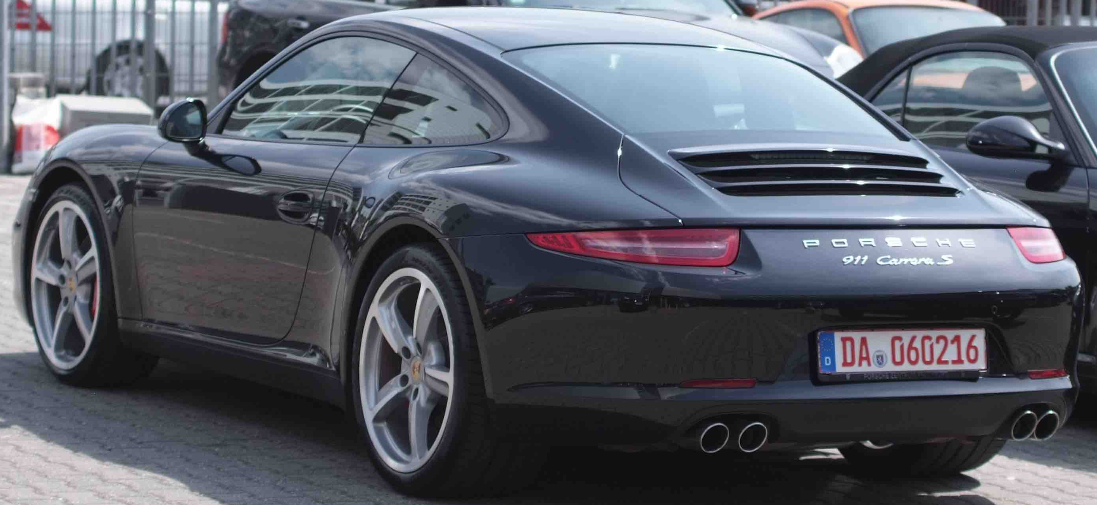
série 997
série 991

Slide 31
La procédure devant les instances européennes
10 mai 2016: la division d’annulation de l’EUIPO fait droit à la demande en nullité pour absence de caractère individuel
19 janvier 2018: rejet du recours par la 3ème ch. de recours de l’EUIPO
6 juin 2019: rejet du recours par le TUE (aff. T-209/18)

Slide 32
La motivation du TUE: qui est l’utilisateur averti?
Thèse retenue par la Chambre de recours : il faut prendre en compte l’utilisateur d’automobiles en général, qui connait les modèles disponibles sur le marché et a un niveau d’attention et d’intérêt accru (définition abstraite de l’utilisateur averti)
Thèse de Porsche : il faut prendre en compte l’utilisateur de voitures de sport, de limousines voire même de la seule Porsche 911 (ce qui le rendrait particulièrement attentif aux différentes variantes de Porsche 911) (définition concrète de l’utilisateur averti)

Slide 33
Le rejet de la thèse de Porsche
Le DMC peut permettre d’identifier le produit dont il s’agit « au sein d’une catégorie de produits plus large » (pts 33 et 34)
Le fait pour Porsche de qualifier le modèle en cause de « voitures de sport » ne permet pas « d’identifier une catégorie particulière d’automobiles en ce que de tels véhicules se distingueraient des automobiles en général de par leur nature, leur destination ou encore leur fonction » (pt 35)
la notion d’utilisateur averti « ne saurait être définie que de manière générale, en tant que référence à une personne qui présente des qualités standard, et non pas au cas par cas par rapport à tel ou tel modèle » (pt 37)

Slide 34
Quelle est la liberté du créateur ?
Thèse retenue par la Chambre de recours : la liberté du créateur est limitée par la fonction technique d’un véhicule automobile (roues, carrosserie, phares, feux arrière, rétroviseurs latéraux) mais il n’y aucune restriction quant à la conception de ces composantes (interprétation restrictive de la notion de contrainte limitée aux impératifs techniques et règlementaires)
Thèse de Porsche : la liberté du créateur est limitée par les attentes du marché, dès lors que les consommateurs s’attendent à ce que la matrice originale de Porsche 911 soit conservée dans les modèles suivants, de sorte qu’i faut prendre en compte les petites différences existant entre les séries successives de la voiture « Porsche 911 » (interprétation large de la notion de contrainte, englobant les contraintes commerciales)

Slide 35
Le rejet de la thèse de Porsche
« il ne s’agit pas, en l’espèce, d’apprécier le degré de liberté du créateur de la série 991 de la voiture « Porsche 911 », mais celui d’un créateur d’automobiles en général » (pt 54)
Il faut prendre en compte les « contraintes susceptibles de conduire à une normalisation de certaines composantes des produits […] à savoir des contraintes de nature essentiellement normative s’imposant objectivement, et ex lege, à l’ensemble des créateurs […} » (pt 56)
Les attentes potentielles du marché invoquées par Porsche ne sont pas des contraintes normatives car elles « se rattachent uniquement au caractère « iconique » du design de la voiture « Porsche 911 », c’est-à-dire à la volonté supposée des consommateurs d’y rester fidèles dans le temps, sans que son créateur, indépendamment de considérations esthétiques ou commerciales, soit nécessairement contraint de les respecter pour assurer le fonctionnement du produit » (pt 58)

Slide 36
Conclusion sur le caractère individuel
S’il est vrai que :
les vues arrières présentent « certaines différences » (forme et agencement des feux arrière, pare-chocs, échappement, spoiler, capot arrière, convexité du capot avant plus prononcée dans le modèle de la série 991),
l’ensemble de ces différences renforce « l’impression d’un renouveau dans les détails »
ces différences « n’apparaissent pas […] suffisamment marquées pour remettre en cause l’impression de similitude globale existant entre les vues de ces modèles, eu égard notamment à la structure générale très similaire des modèles en conflit, lesquels coïncident largement dans leur forme et leur silhouette respective » (pt 90 à 92)

Slide 37
L’indifférence des avis d’experts et jurys sauf… celui du président du CA de Porsche
Les articles de presse spécialisée ou les opinions de jurys dans le domaine du design ne sont pas pertinents « dès lors qu’il s’agit d’apprécier l’impression globale du point de vue de l’utilisateur averti, qui […] n’est ni un expert technique ni un spécialiste du design »
« l’intervenante a fait état d’articles de presse aboutissant à la conclusion inverse de celle dont entend se prévaloir la requérante, et selon lesquels, notamment, l’ancien président du conseil d’administration de la requérante aurait indiqué que celle-ci entendait valoriser « la silhouette, qui reste toujours la même, en l’adaptant à l’air du temps ».
Rejet du recours par le TUE

Slide 38
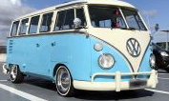
L’affaire du bus VOLKSWAGEN
1974 : lancement du VW T1 :
22 mars 1996: dépôt du modèle allemand M 9602634-0001 correspondant modèles « Multivan », « Caravelle » et « California » du véhicule VW Bus T 4 GP
1er avril 2003 : dépôt par VW du modèle 000005467 suivant correspondant au VW Bus T5 :
VW Bus T 4 GP
VW Bus T 5

Slide 39
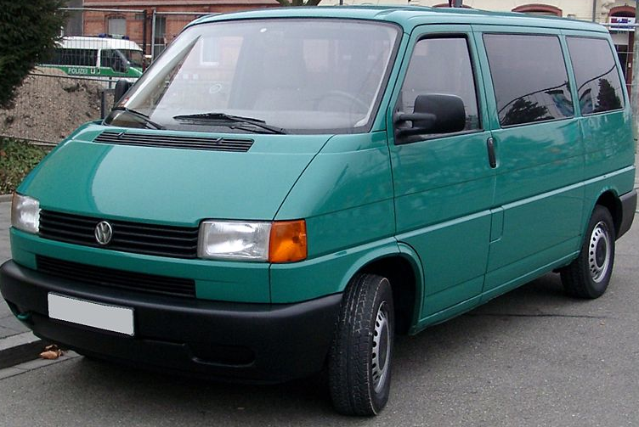
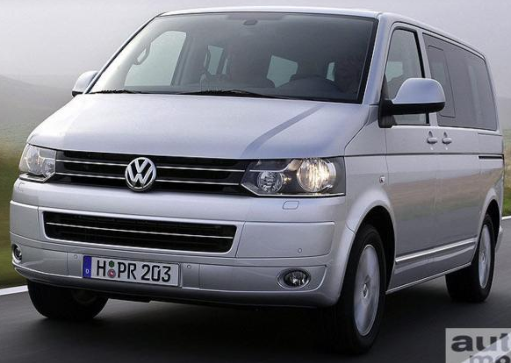
L’affaire du bus VOLKSWAGEN
29 décembre 2014 : Rietze GmbH & Co. KG demande la nullité du DM correspondant au correspondant au VW Bus T5 au motif qu’il ne se distingue pas sensiblement du modèle véhicule VW Bus T 4 GP
VW Bus T 4 GP
VW Bus T 5

Slide 40
La procédure devant les instances européennes
6 juin 2016 : la division d’annulation de l’EUIPO fait droit à la demande en nullité pour absence de caractère individuel
21 novembre 2017 : annulation de ladite décision par la 3ème ch. de recours de l’EUIPO et rejet de la demande nullité du modèle

Slide 41
Quel degré d’attention pour l’utilisateur averti ?
Décision de la Chambre de recours : l’utilisateur averti de véhicules automobiles a un degré d’attention élevé / il sait que les fabricants soumettent régulièrement leurs modèles à un « remodelage » pour leur conférer un aspect moderne et nouveau sur le plan technique et visuel
Les critiques de Rietze : l’utilisateur averti n’est pas en mesure de distinguer les aspects dictés par la fonction technique de ceux qui sont arbitraires / il accorde une moins grande importance aux différences entre des modèles d’un même fabricant qui se succèdent qu’aux différences entre des modèles de fabricants différents

Slide 42
Le rejet des arguments de Rietze par le TUE
TUE, 6 juin 2019, aff. T‑43/18:
l’utilisateur averti est capable de percevoir les différences concernant les entrées d’air, les pare-chocs, les phares, les pare-boue, les clignotants et les « tracés de lignes » dès lors qu’elles concernent l’apparence de ces éléments et non leurs détails techniques / « le fait que la modification apportée à certaines de ces pièces automobiles pourrait également avoir un effet technique est sans pertinence à cet égard » (pt 30)
L’argument selon lequel l’utilisateur averti accorde une moins grande importance aux différences entre les modèles de voitures d’un même fabricant qui se succèdent directement, qu’aux différences entre des modèles de véhicules de fabricants différents, n’est pas étayé en fait et en droit (pt 32)

Slide 43
Comment apprécier l’impression globale ?
Rietze soutenait qu’il fallait par ailleurs :
  pondérer les différentes caractéristiques pouvant influencer plus ou moins fortement l’apparence des dessins ou modèles
  distinguer entre les caractéristiques esthétiques et les caractéristiques techniques
  Le TUE rejette ces arguments en rappelant (i) les différences relevées par la chambre de recours et (ii) le fait qu’elle a effectuée une analyse globale des modèles.

Slide 44
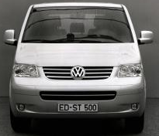
Les différences de la face avant
VW Bus T 4 GP
VW Bus T 5

Slide 45
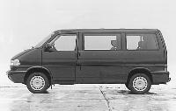
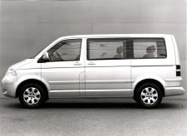
Les différences des parties latérales
VW Bus T 4 GP
VW Bus T 5

Slide 46
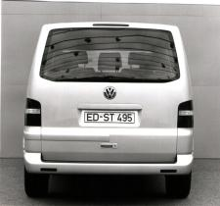

Les différences de la face arrière
VW Bus T 4 GP
VW Bus T 5

Slide 47
L’appréciation globale de la Ch. de recours
La Ch. de recours avait estimé que:
vue frontale : celle-ci diffère de façon nettement perceptible car le DM contesté produit un effet net et propre, tandis que le DM antérieur produit un effet de désordre.
vues latérales : elles présentent des différences nettement reconnaissables en raison de l’ajout d’une porte coulissante, d’un clignotant latéral et d’une barre de protection constituent des éléments qui modifient l’impression globale
vue arrière : elle présente des différences nettement visibles grâce au fait que, dans le DM contesté, les voyants ont été intégrés sur trois niveaux dans un élément étroit et allongé, tandis qu’ils ont été disposés sur deux niveaux dans le dessin ou modèle antérieur, dans un élément plutôt carré, etc.
La ch. de recours avait conclu que les modifications affectant le dessin ou modèle contesté allaient au-delà d’un simple « facelift » dans lequel seuls de petits détails sont modifiés, mais qu’elles modifiaient l’impression globale produite par le DM contesté comparée à celle produite par le DM antérieur.

Slide 48
Le TUE valide cette analyse
la jurisprudence constante « n’exige ni une pondération des caractéristiques ni une analyse des points communs » : si des différences « suffisamment marquées » révèlent « avec un degré suffisant de clarté » que le DM produit une impression globale différente « il ne saurait être exigé de l’EUIPO ni de procéder à une pondération de chacune des caractéristiques ni d’analyser également les points communs des dessins ou modèles en conflit »
il n’est pas établi que l’utilisateur averti n’accorde qu’une importance mineure, dans sa vision d’ensemble, aux entrées d’air, aux pare-chocs et aux phares, en raison de leur fonction principalement technique : « ces caractéristiques ne sont pas purement fonctionnelles et leur apparence est modifiable, de sorte que les éventuelles différences dans leur forme et dans leur positionnement peuvent influencer l’impression globale du produit »

Slide 49
Conclusion
Merci pour votre attention!

